Slide 1
REALISTIČNE SMERI V FOTOGRAFIJI

Slide 2
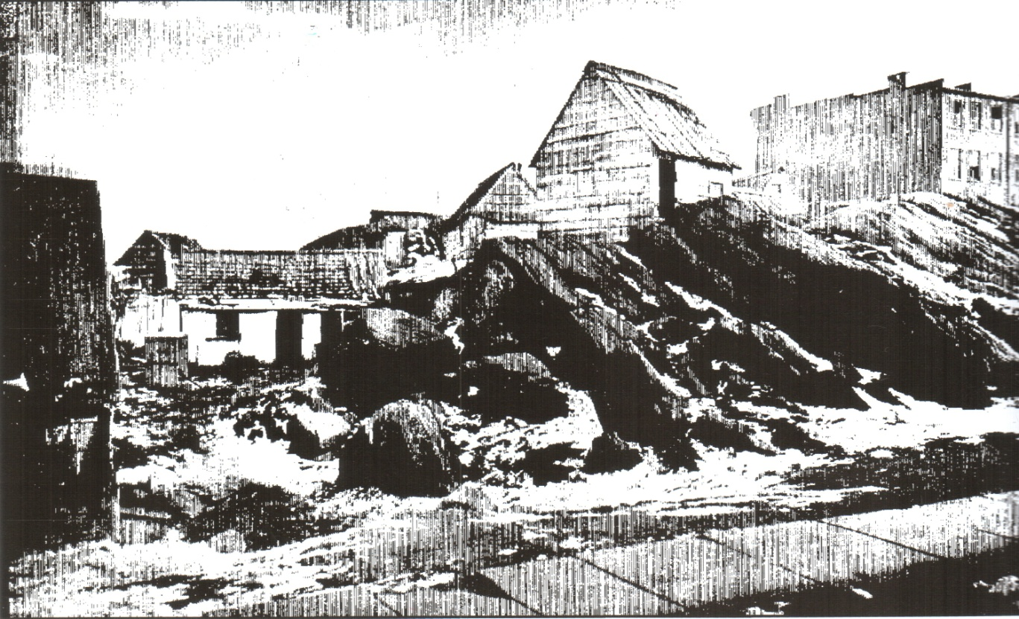
Fotografska reprodukcija v The Daily Harald, 4. marec 1880

Slide 3
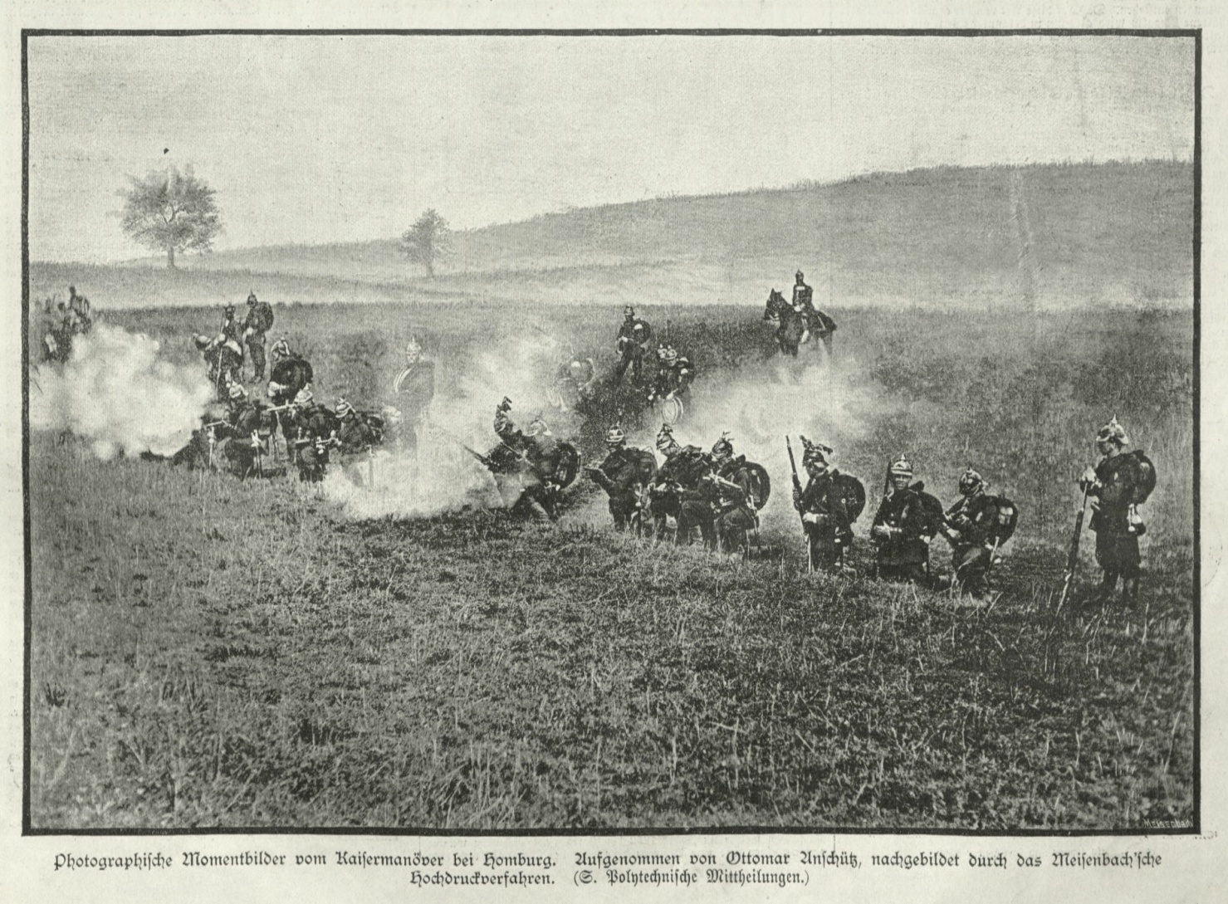
Ottomar Anschütz, Vojaški manevri blizu Hamburga, poltonska fotomehanična reprodukcija, Illustrierte Zeitung, Leipzig, 15. marec 1884

Slide 4
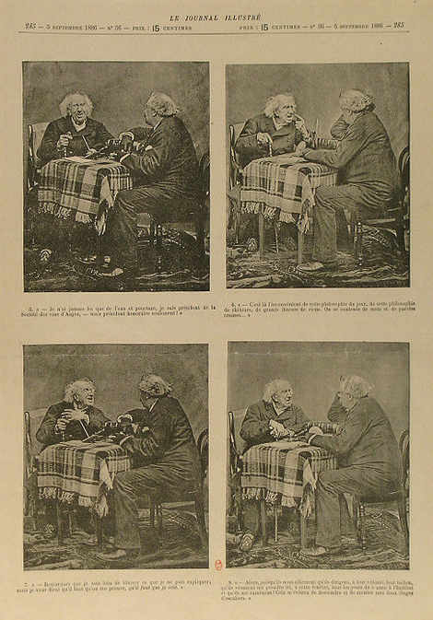
Paul Nadar, Umetnost živeti sto let; Trije intervjuji z g. Chevreulem ... na predvečer njegove stoprve obletnice; Le Journal Illustré, 5. september 1886

Slide 5
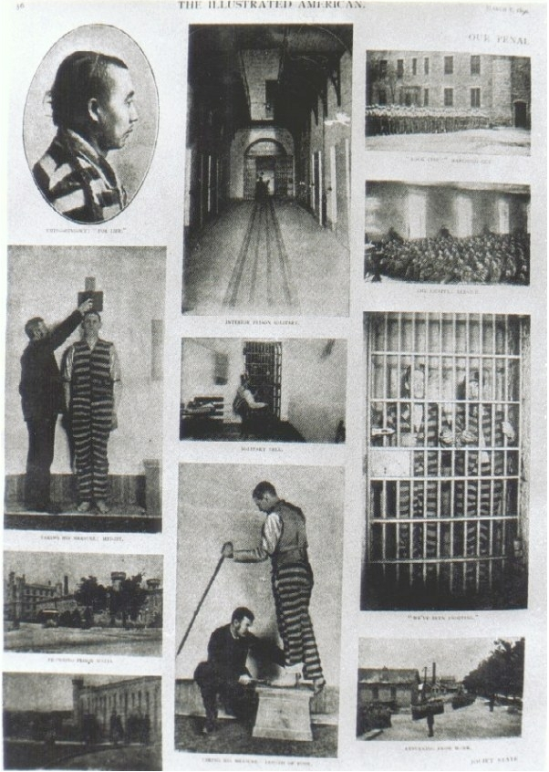
Sidney W. Wetmore, Za rešetkami, Joilet, Illinois,
Illustrated American, 8. marec 1890

Slide 6
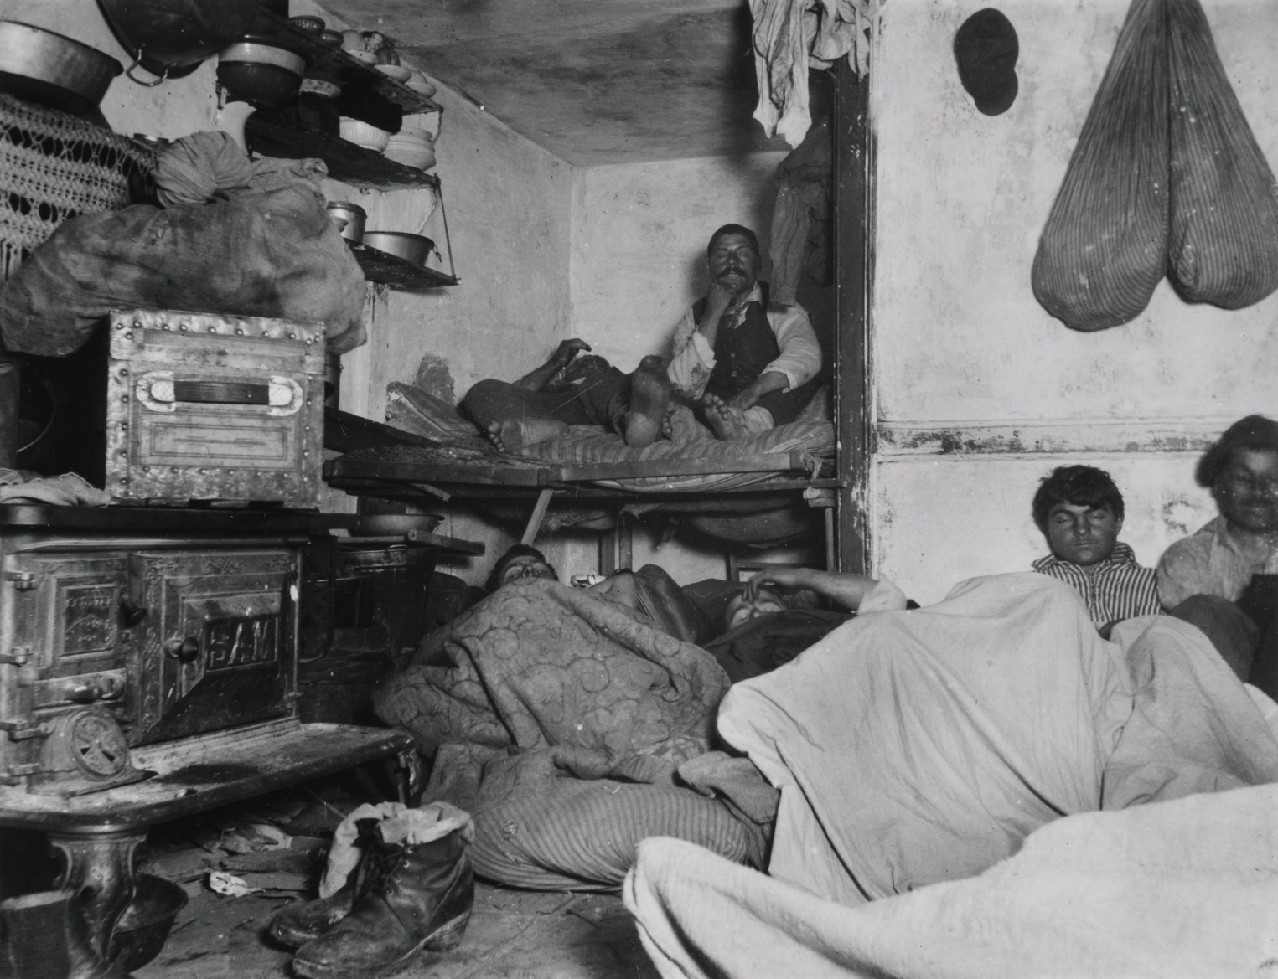
Jacob Riis, Pet centov za prostor, 1889, želatinsko-srebrova fotografija

Slide 7
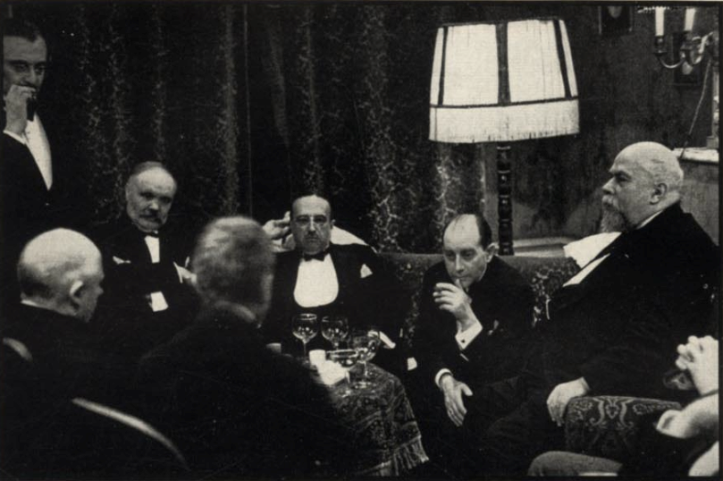
Erich Salomon, Haška konferenca, 1930

Slide 8
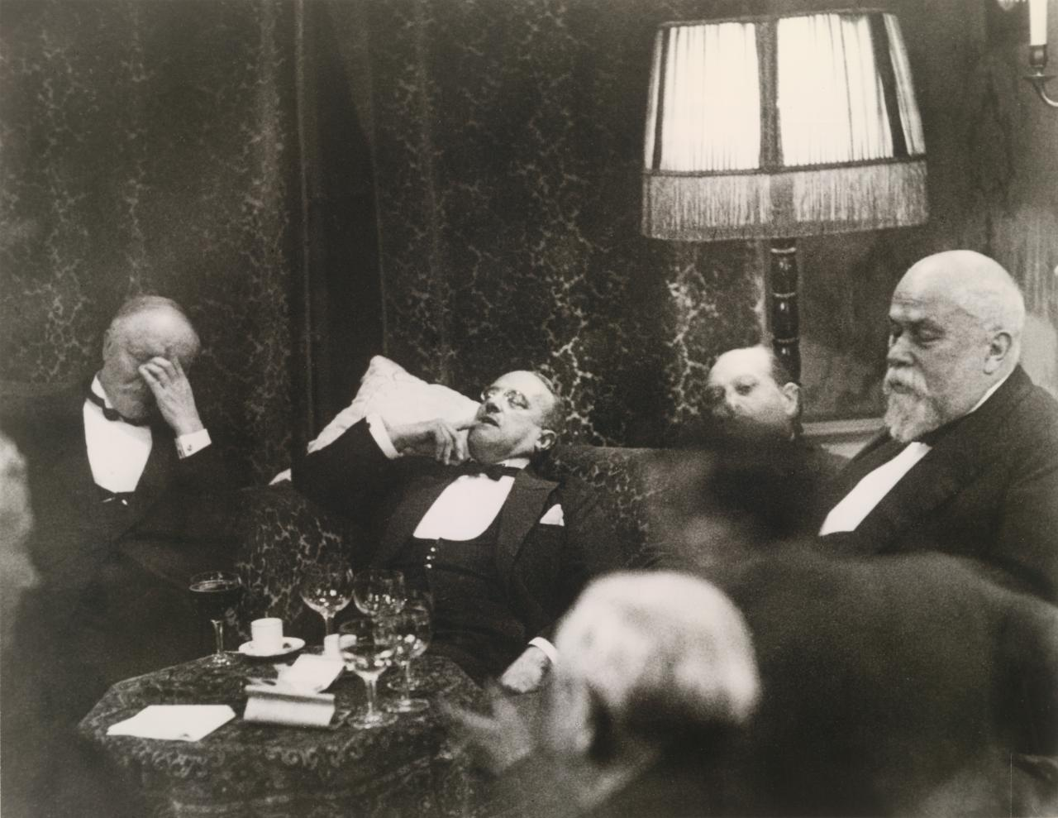
Erich Salomon, Haška konferenca, 1930

Slide 9
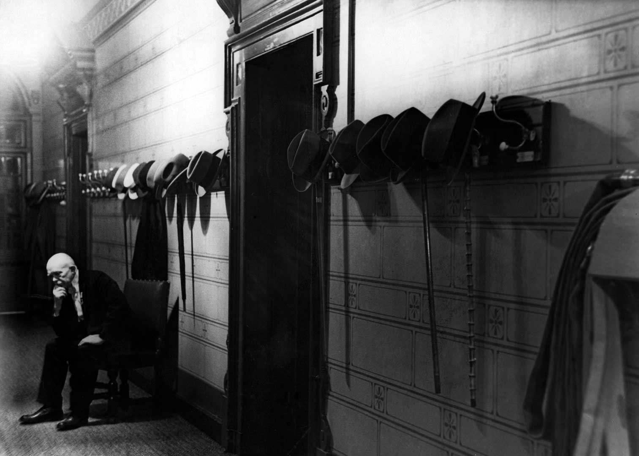
Erich Salomon, Nočni sestanek, 1929

Slide 10
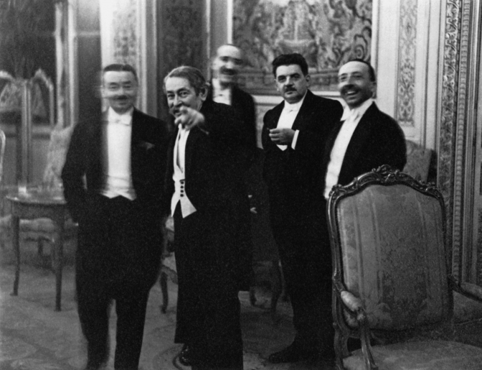
Erich Salomon, 'Ah, le voilá! Le roi des indiscrets' (Aha, poglejte! Kralj indiskretnih), 1931

Slide 11
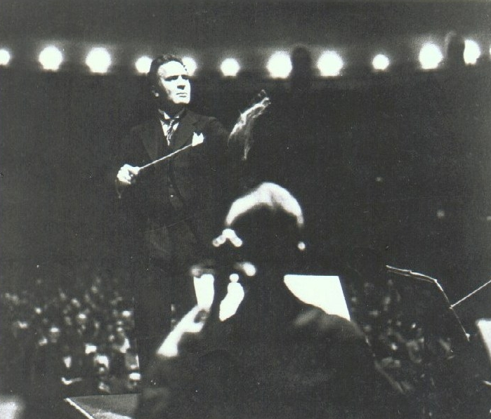
Erich Salomon, Bruno Walter dirigira, 1930

Slide 12
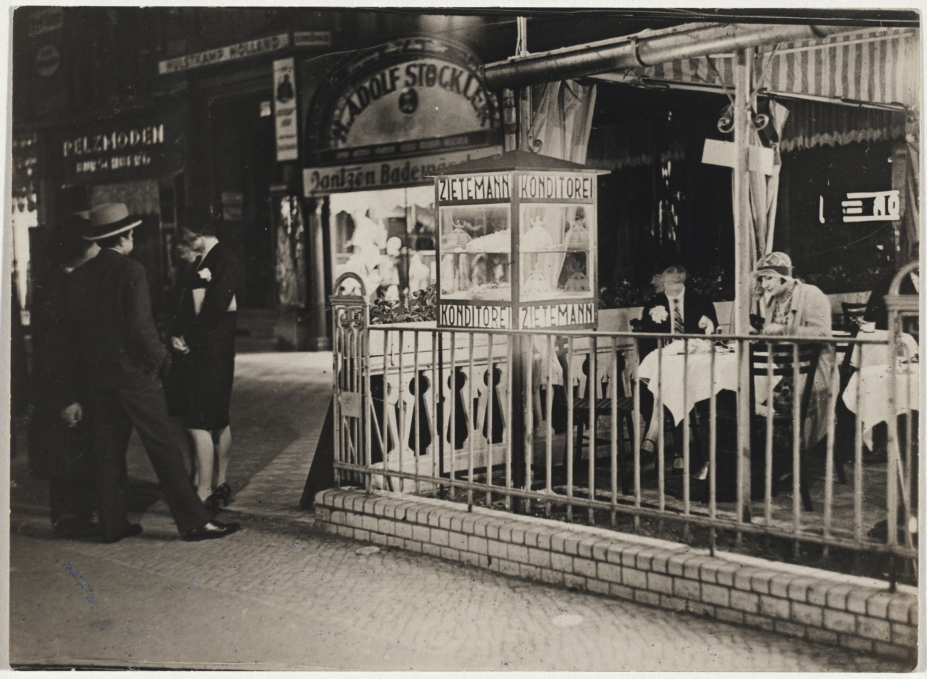
Felix H. Man, Kurfürstendamm, 1929

Slide 13
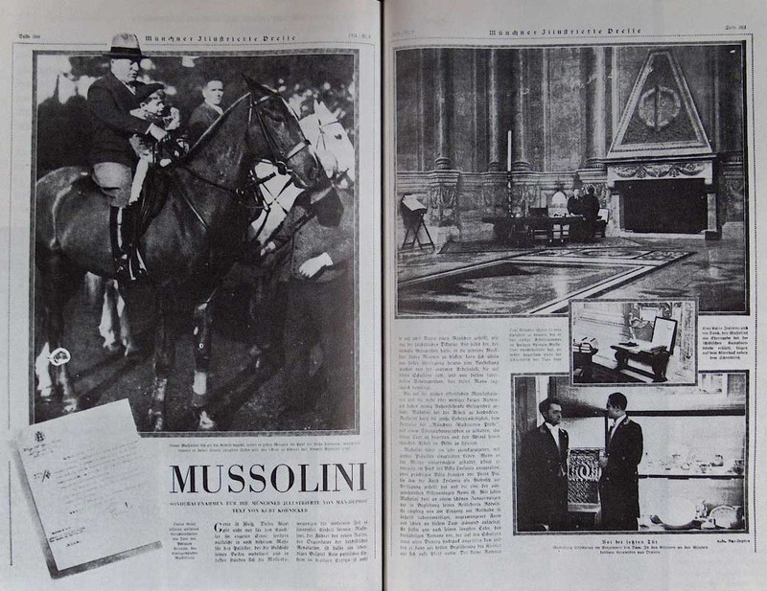
Felix H. Man, Dan z Mussolinijem, fotoesej v Münchner Illustrierte Presse, 1. marec 1931

Slide 14
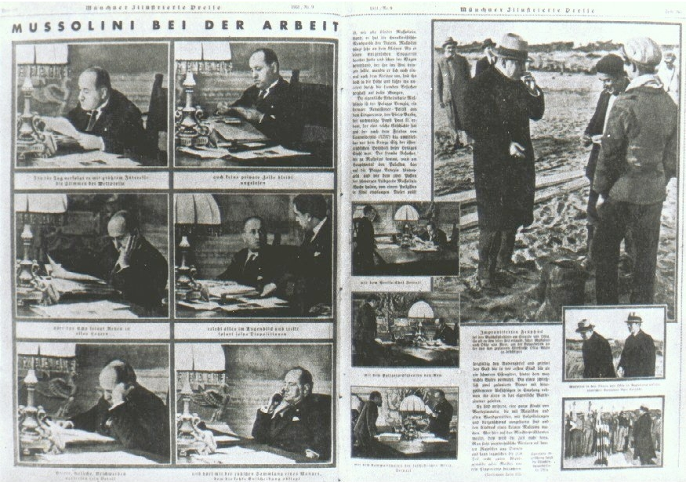
Felix H. Man, Dan z Mussolinijem, fotoesej v Münchner Illustrierte Presse, 1. marec 1931

Slide 15
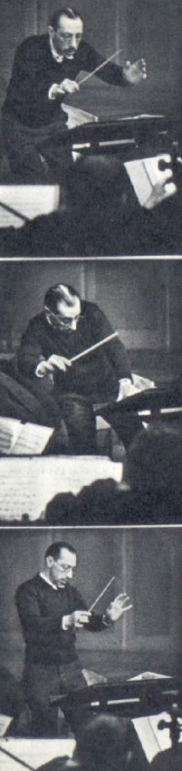
Felix H. Man, Igor Stravinski dirigira na vaji, 1929

Slide 16
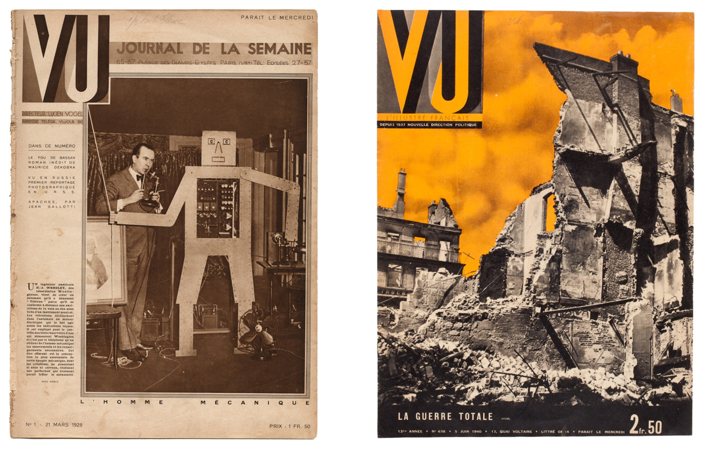
VU – prva in zadnja naslovnica

Slide 17
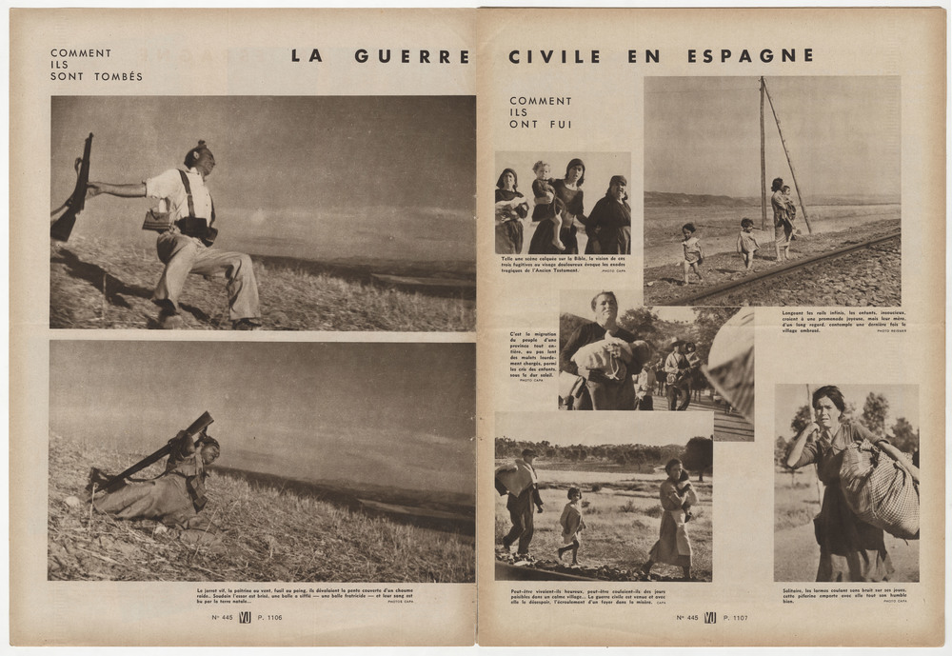
VU, Državljanska vojna v Španiji, 1936

Slide 18
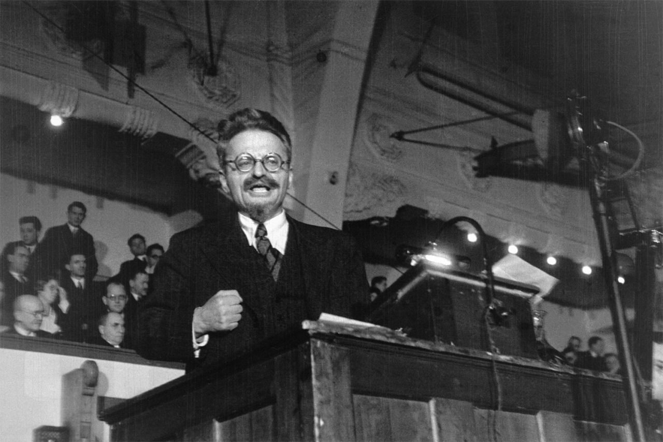
Robert Capa, Lev Trocki, 1932, želatinsko-srebrova fotografija

Slide 19
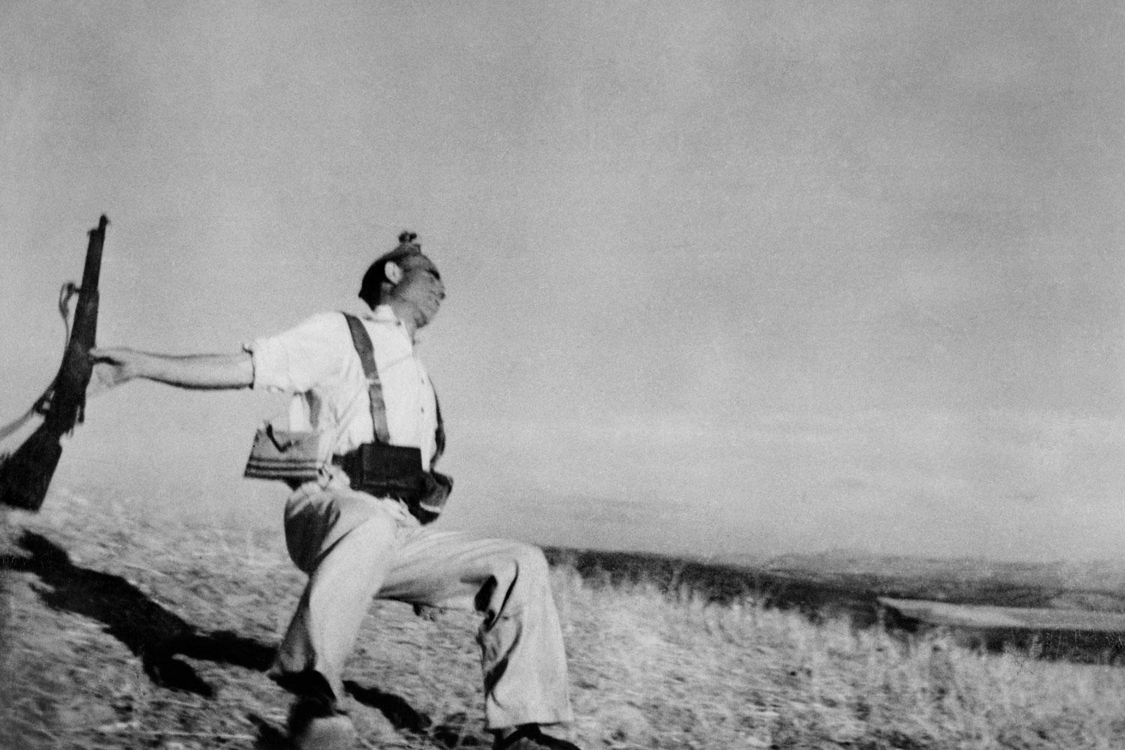
Robert Capa, Smrt republikanskega vojaka, 1936, želatinsko-srebrova fotografija

Slide 20
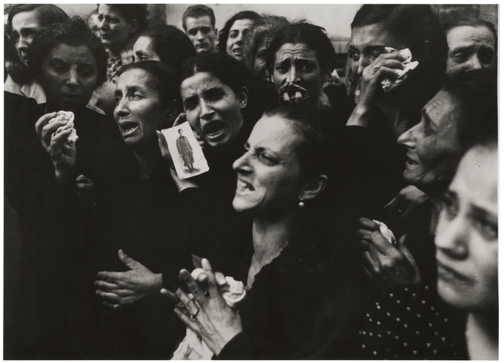
Robert Capa, Ženske na pogrebu partizana, 1943, želatinsko-srebrova fotografija

Slide 21
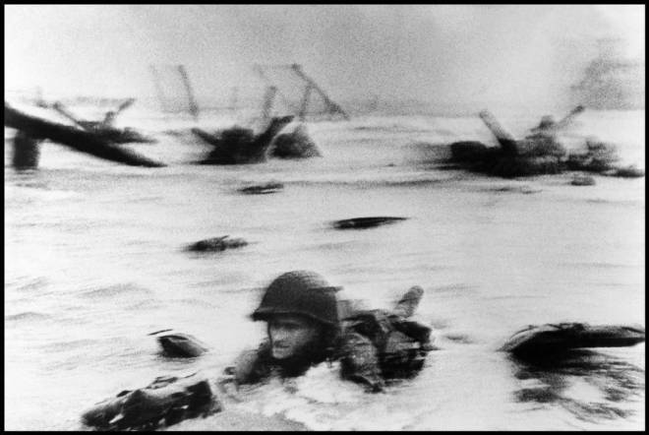
Robert Capa, Izkrcanje zaveznikov na obalo Normandije, 6. junij 1944, želatinsko-srebrova fotografija

Slide 22
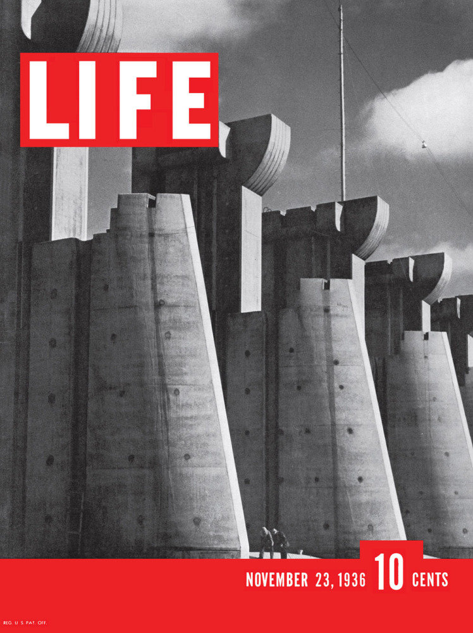
Naslovnica prve številke revije Life, 1936

Slide 23
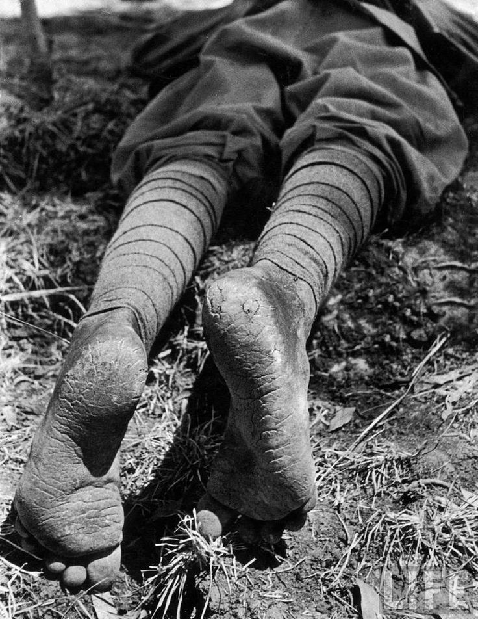
Alfred Eisenstaedt, Bosonogi abesinski vojak, 1935, želatinsko-srebrova fotografija

Slide 24
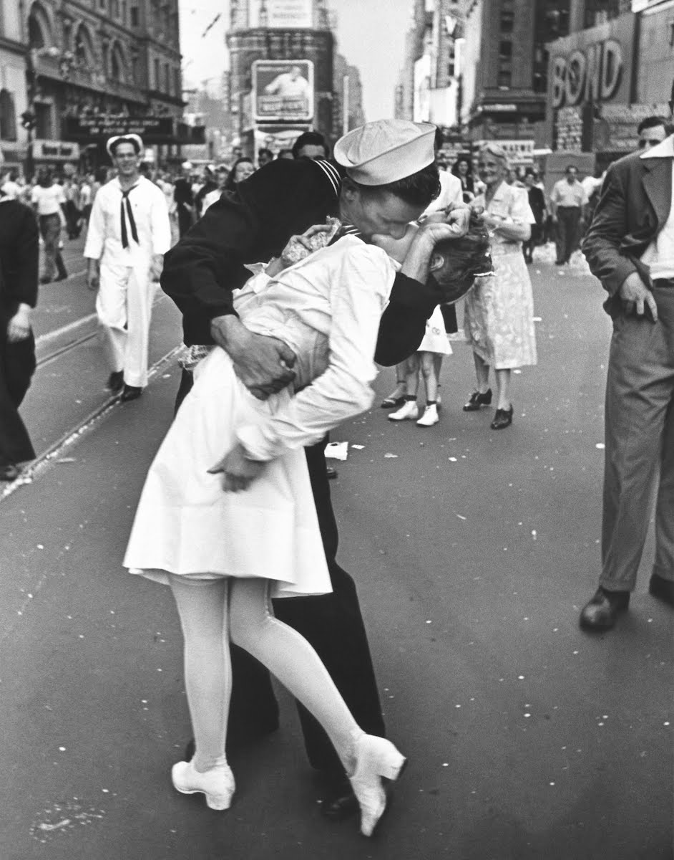
Alfred Eisenstaedt, V-J Day in Times Square, 1945, želatinsko-srebrova fotografija

Slide 25
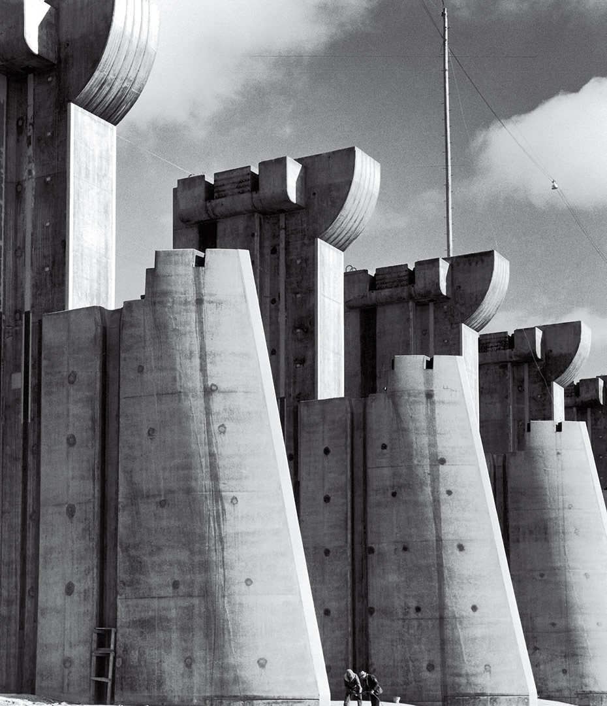
Margaret Bourke White, Jez Fort Peck, Montana, 1936, želatinsko-srebrova fotografija

Slide 26
Naslovnica prve številke revije Life, 1936

Slide 27
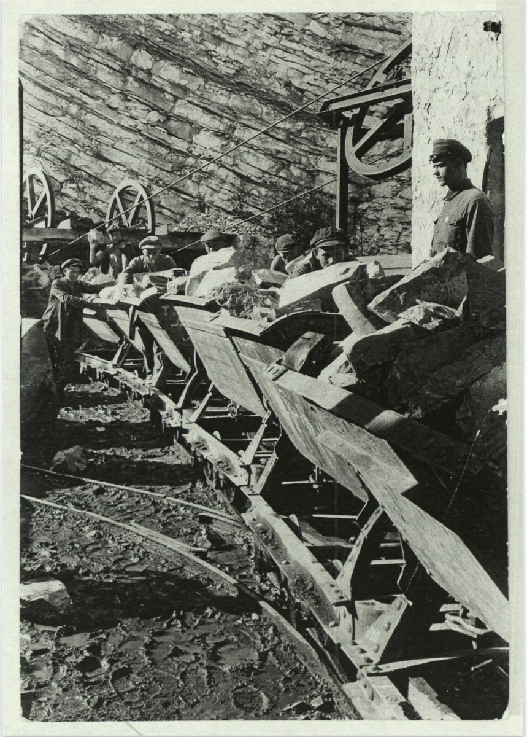
Margaret Bourke White, Ruski delavci v kamnolomu, 1930, želatinsko-srebrova fotografija

Slide 28
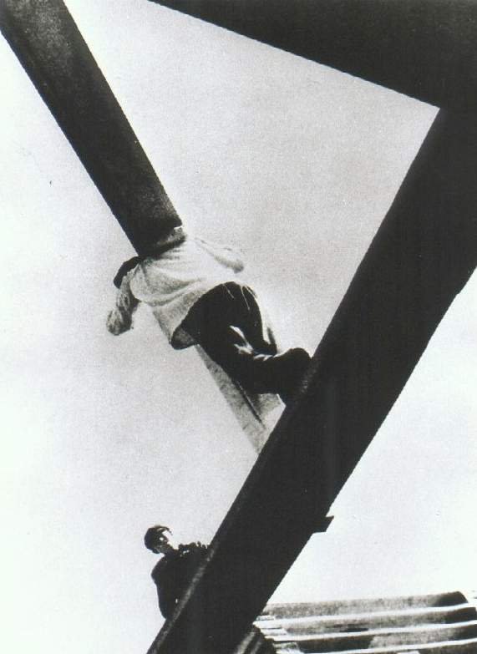
Boris Ignatovič, Pri delu, 1929,
želatinsko-srebrova fotografija

Slide 29
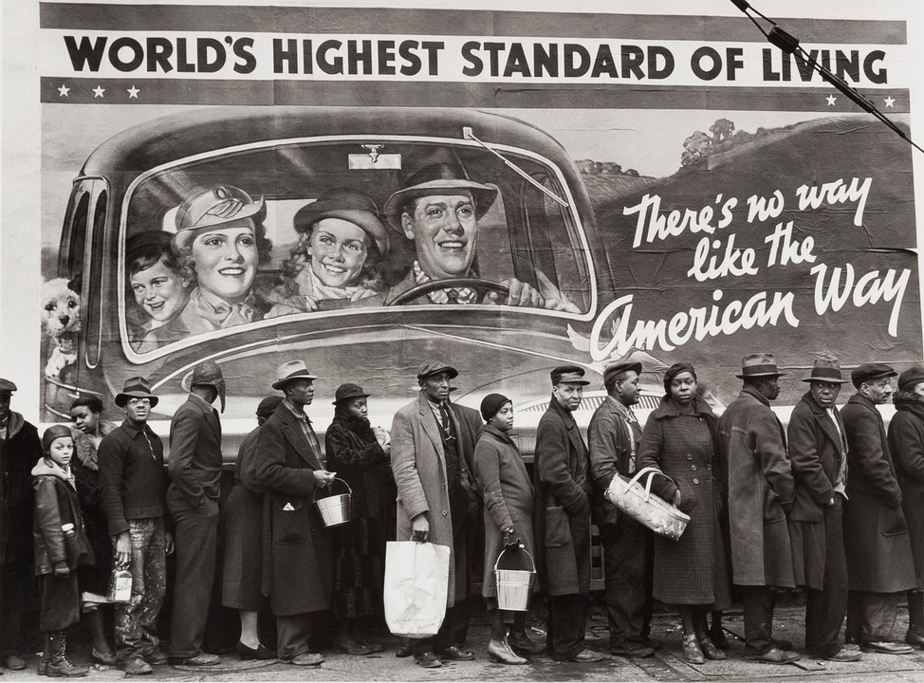
Margaret Bourke White, Poplava v Louisvillu, 1937, želatinsko-srebrova fotografija

Slide 30
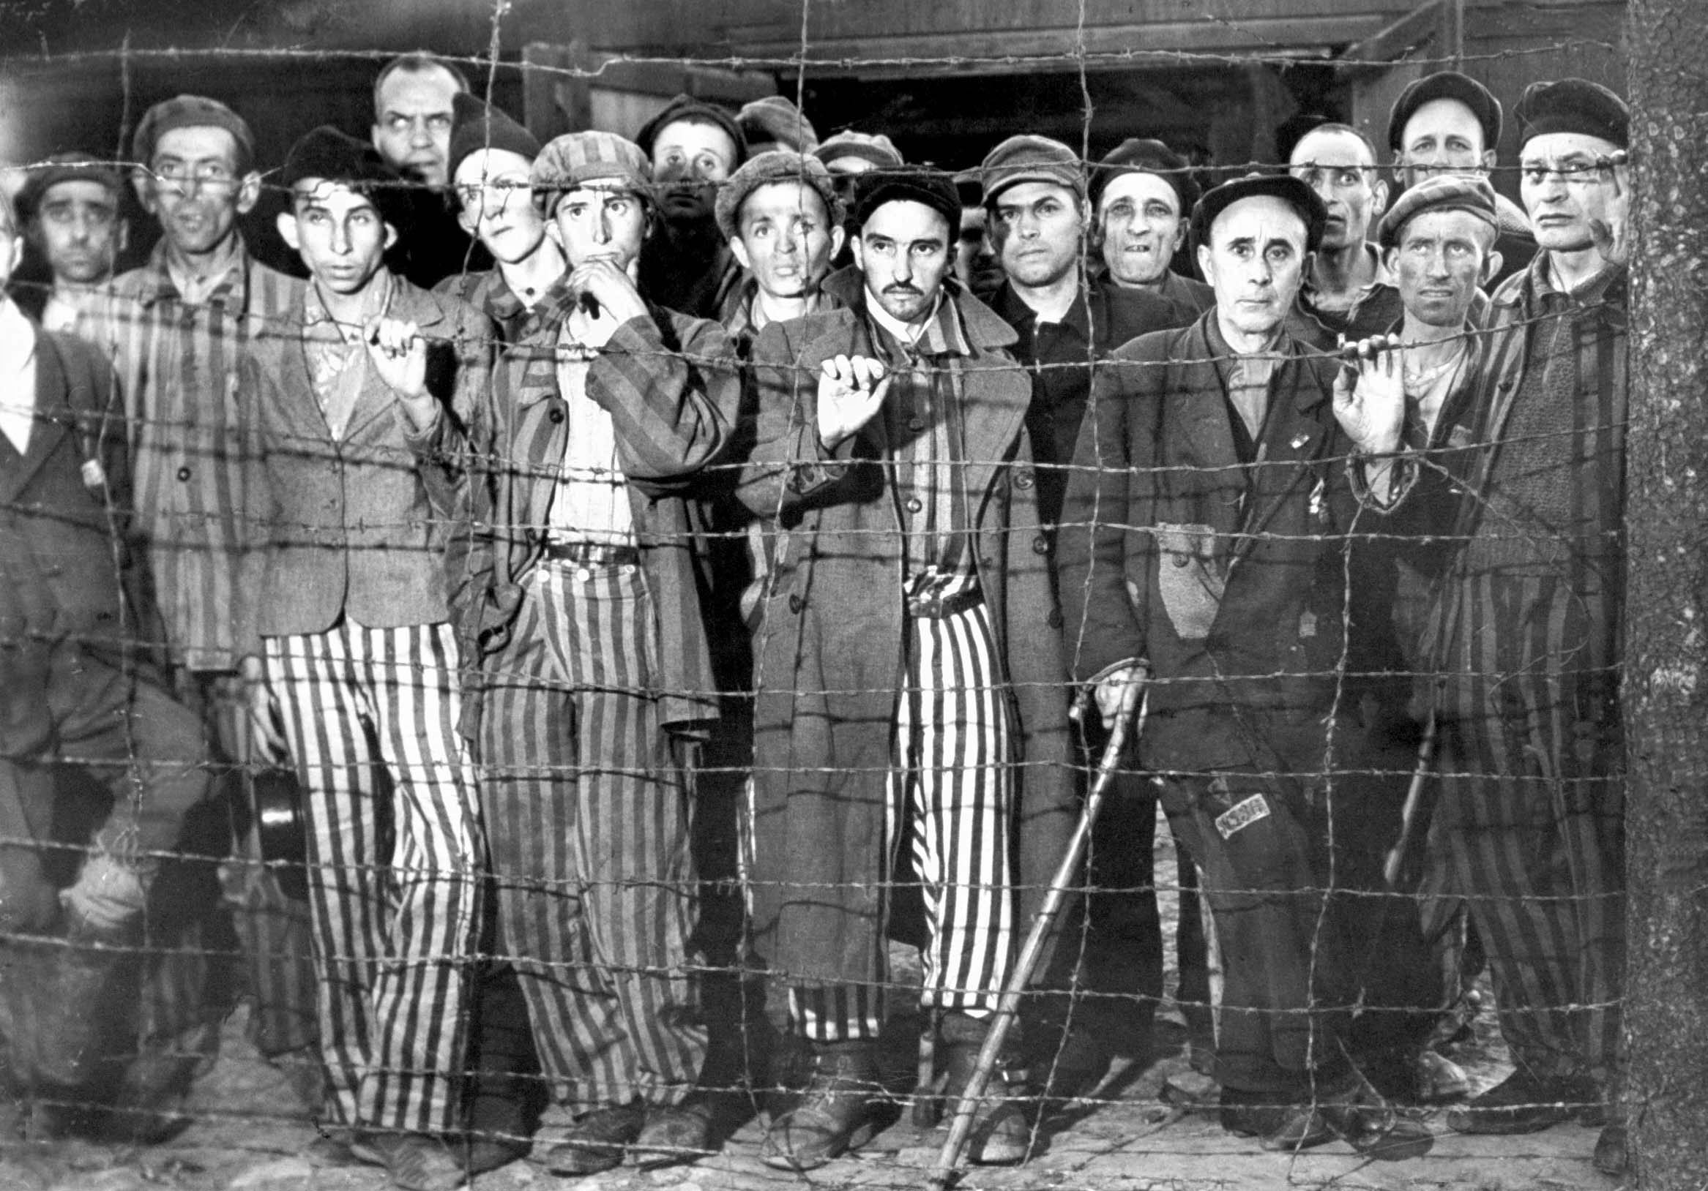
Margaret Bourke White, Preživeli za bodečo žico, 1945, želatinsko-srebrova fotografija

Slide 31
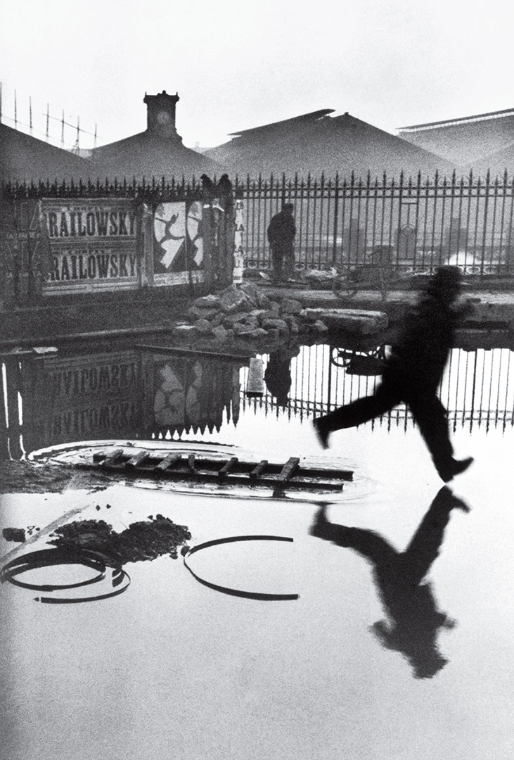
Henri Cartier-Bresson, Place de l'Europe, Pariz 1932, želatinsko-srebrova fotografija

Slide 32
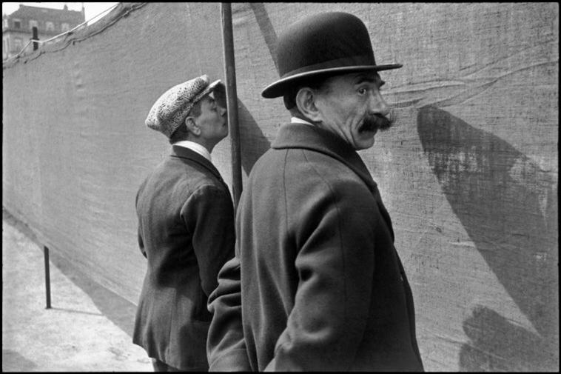
Henri Cartier-Bresson, Voajerja, Bruselj 1932, želatinsko-srebrova fotografija

Slide 33
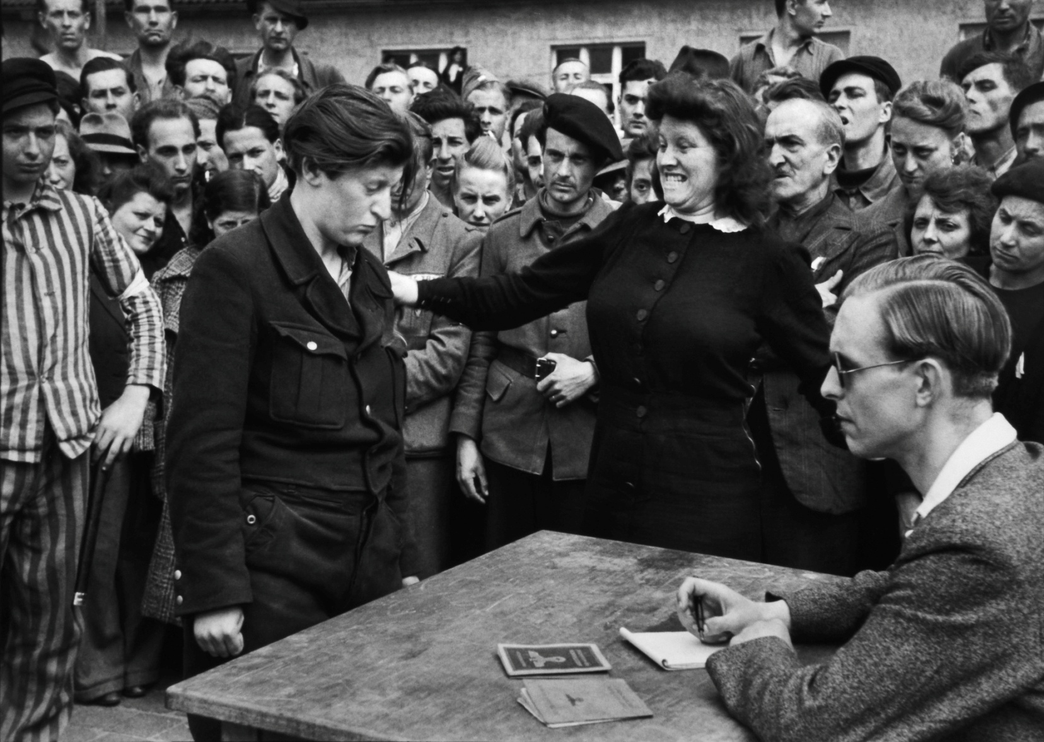
Henri Cartier-Bresson, Dessau, 1945 želatinsko-srebrova fotografija

Slide 34
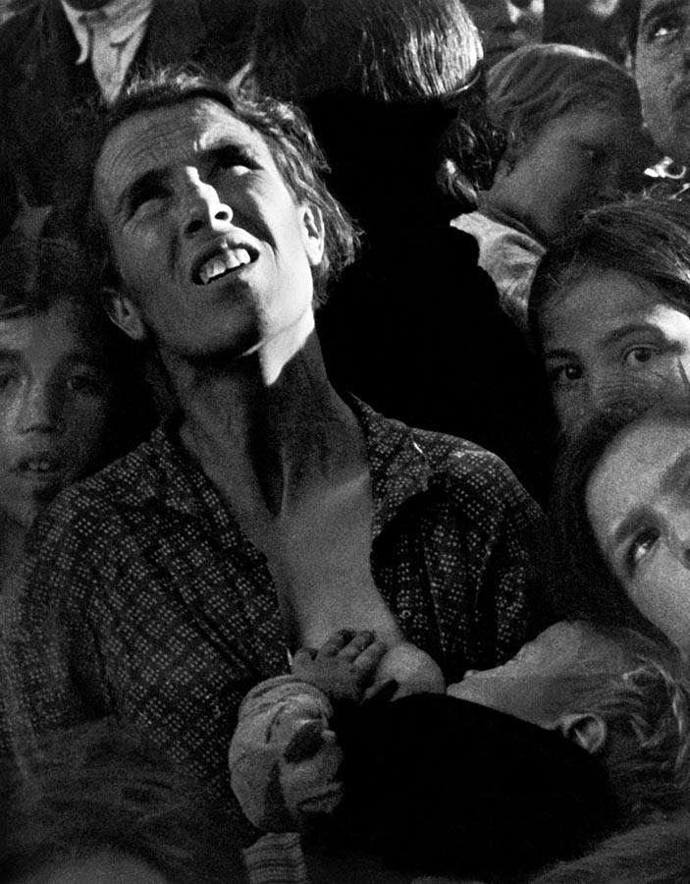
David Seymour-Chim, Javno zborovanje v Estremaduri, Španija, 1936, želatinsko-srebrova fotografija

Slide 35
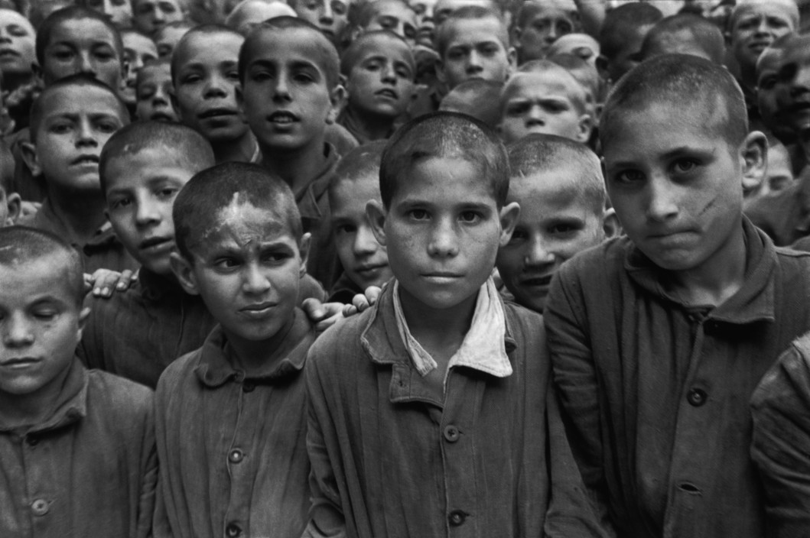
David Seymour-Chim, iz cikla Otroci Evrope, Neapelj, Italija,1948, želatinsko-srebrova fotografija

Slide 36
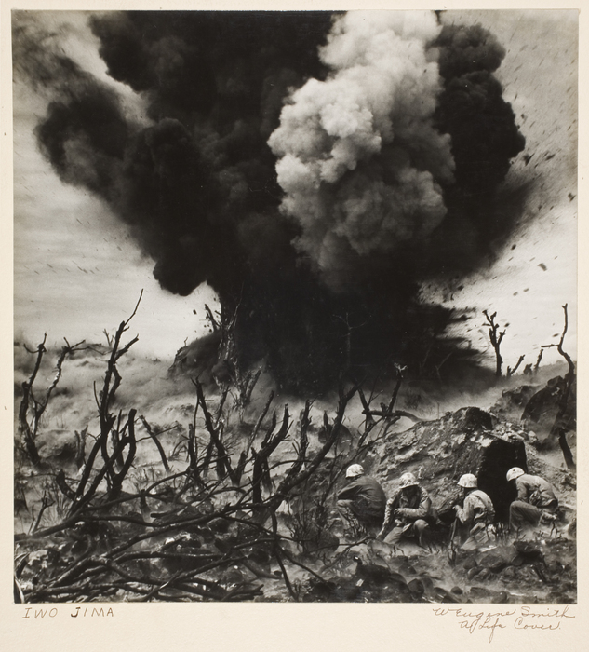
William Eugene Smith, Iwo Jima, marec 1945

Slide 37
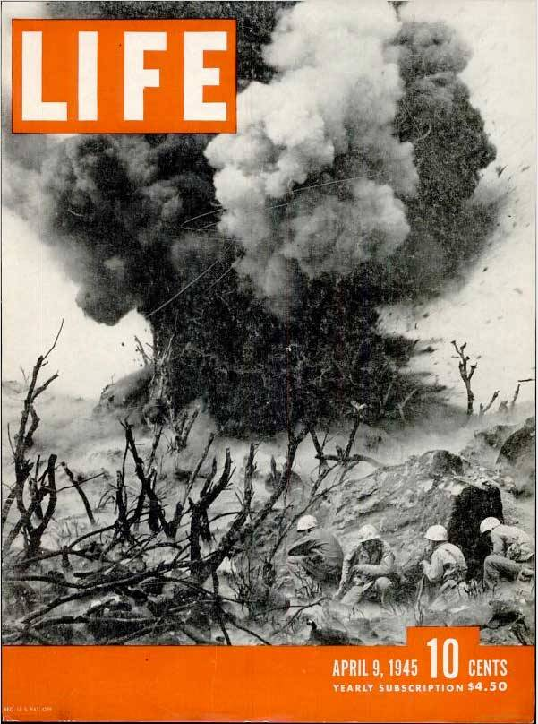
Naslovnica revije Life, 9. april 1945

Slide 38
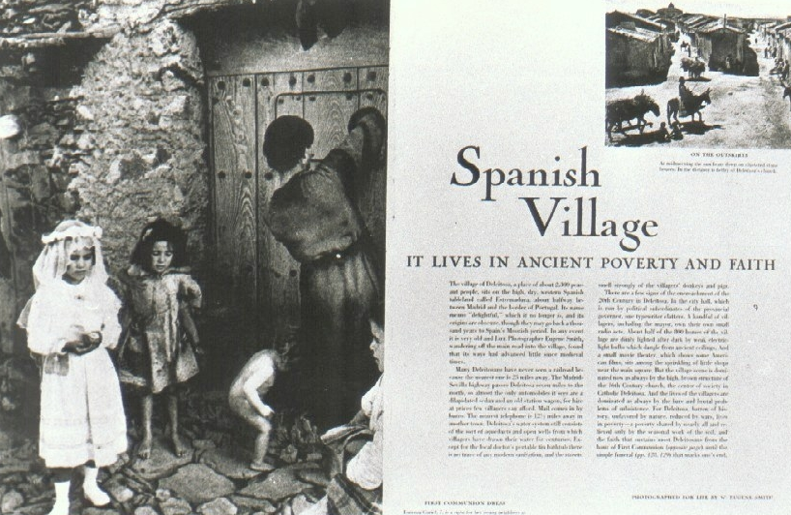
William Eugene Smith, Španska vas, fotoesej v reviji Life, 9. april 1951

Slide 39
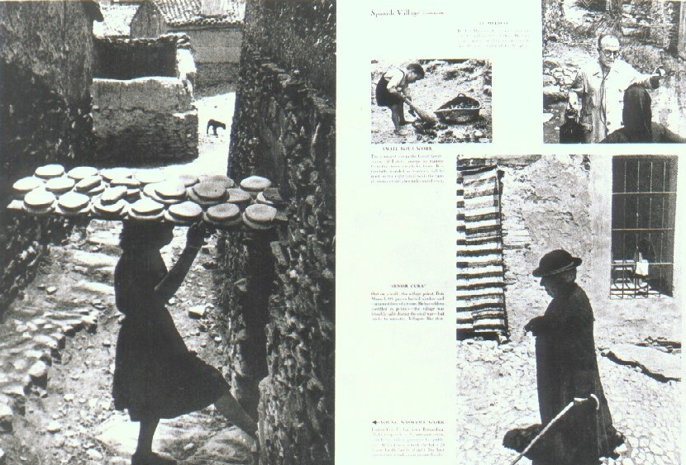
William Eugene Smith, Španska vas, fotoreportaža v reviji Life, 9. april 1951

Slide 40
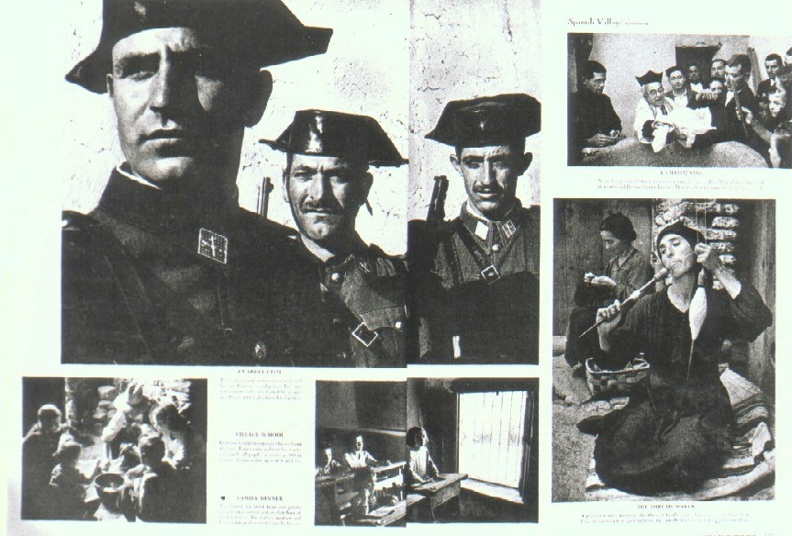
William Eugene Smith, Španska vas, fotoreportaža v reviji Life, 9. april 1951

Slide 41
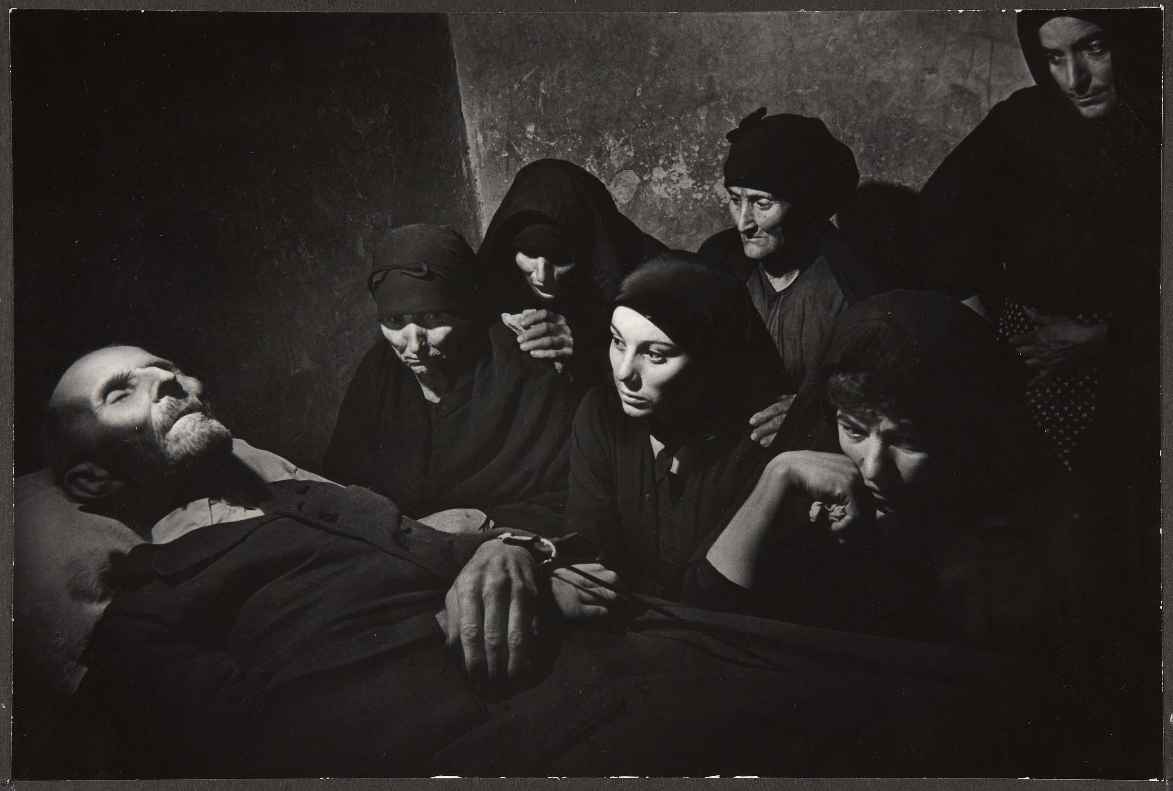
William Eugene Smith, Španska vas, 1951,
želatinsko-srebrova fotografija

Slide 42
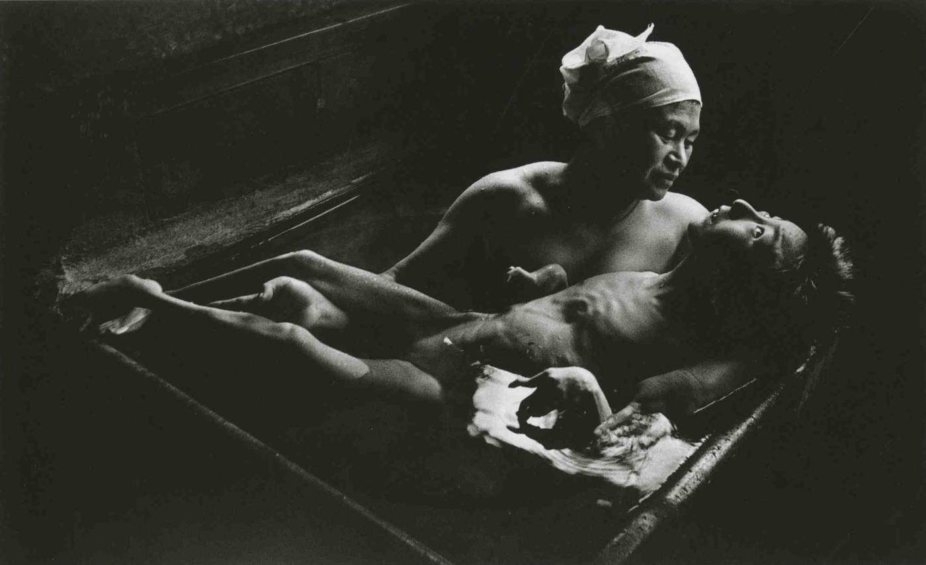
William Eugene Smith, Tomoko pri kopanju, Minamata, Japonska, 1972, želatinsko-srebrova fotografija

Slide 43
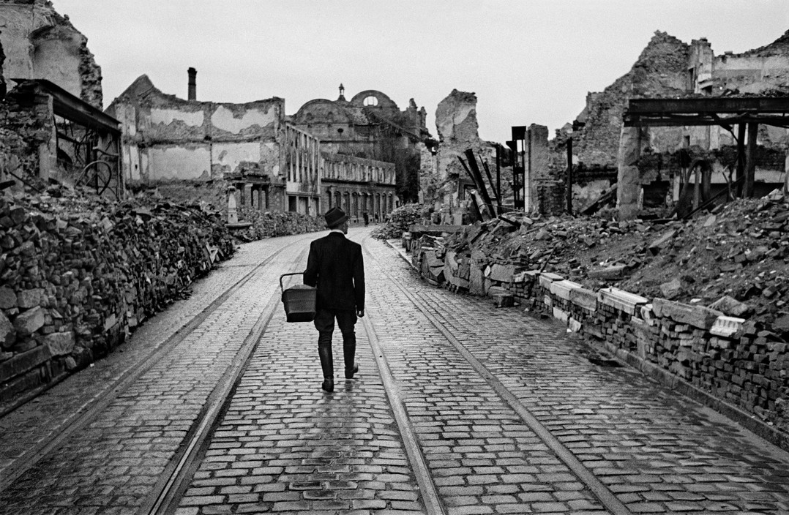
Werner Bischof, Freiburg im Breisgau, 1945, želatinsko-srebrova fotografija

Slide 44
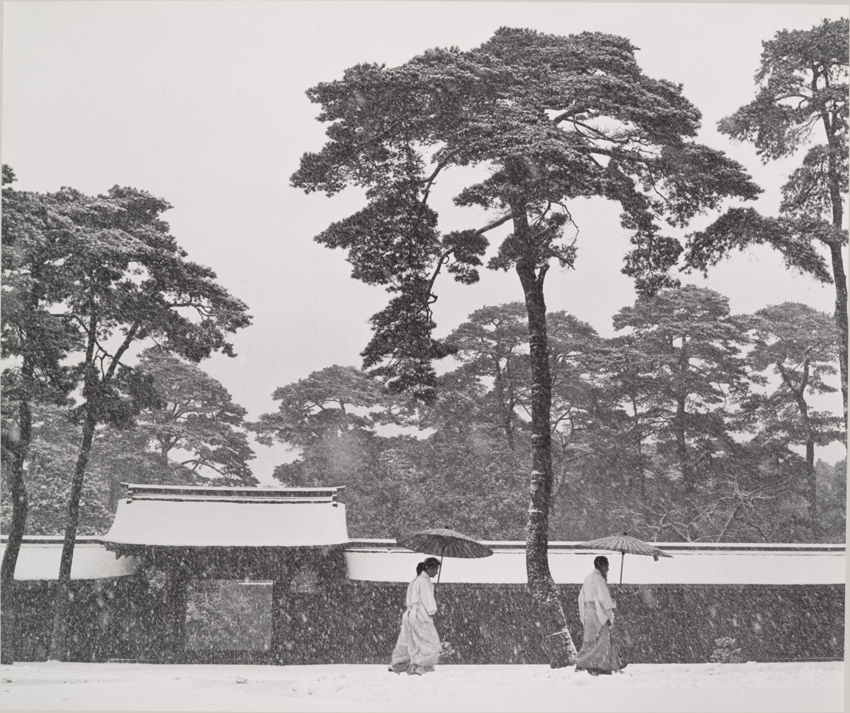
Werner Bischof, Šintoistični duhovniki na dvorišču templja Meidži, Tokio, 1952, želatinsko-srebrova fotografija

Slide 45
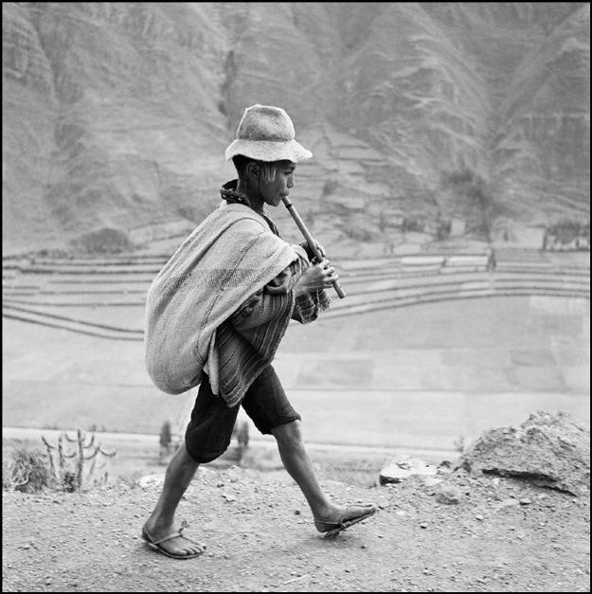
Werner Bischof, Cuzco, Peru, 1954, želatinsko-srebrova fotografija

Slide 46
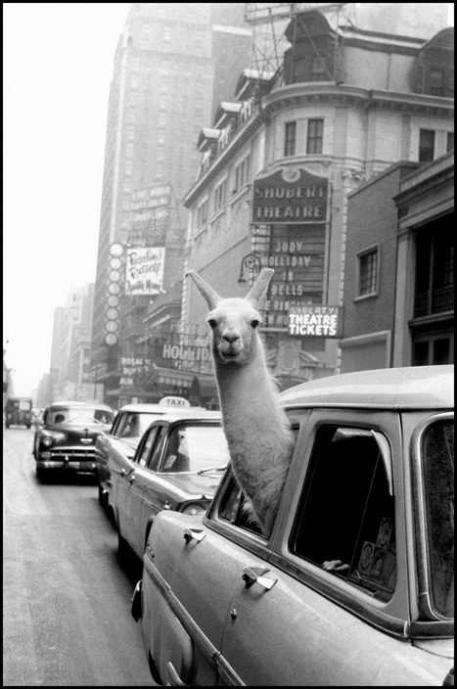
Inge Morath, Lama v bližini Times Squara, New York City, 1957, želatinsko-srebrova fotografija

Slide 47
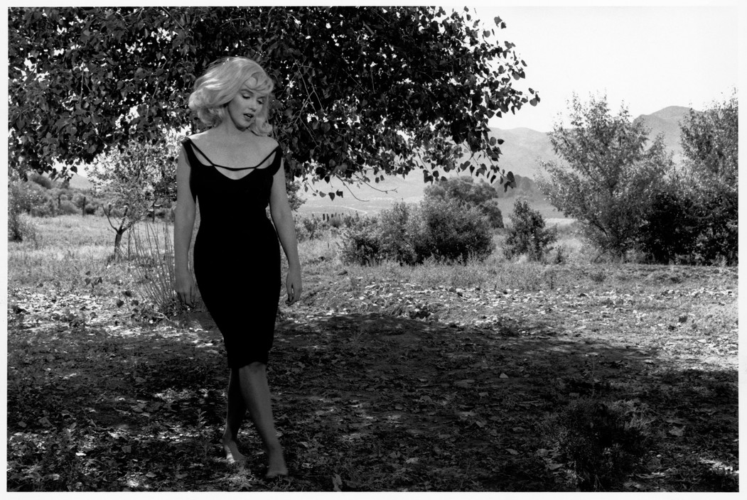
Inge Morath, Marilyn Monroe med snemanjem filma Neprilagojeni, Reno, Nevada, 1960, želatinsko-srebrova fotografija

Slide 48
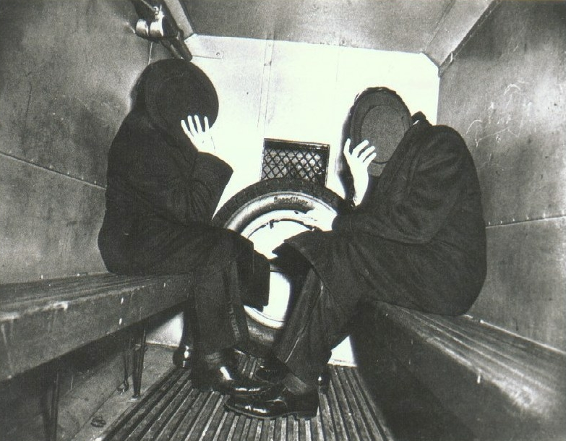
Weegee (Artur Fellig), V marici, ok. 1940, želatinsko-srebrova fotografija

Slide 49
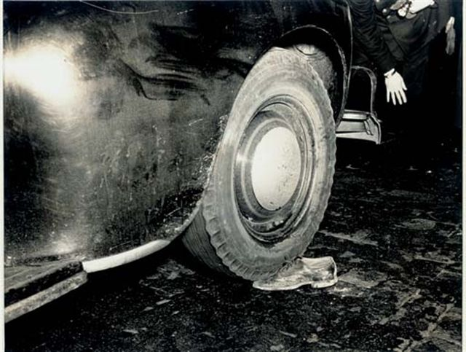
Weegee (Artur Fellig), Avtomobilska nesreča, ok. 1940, želatinsko-srebrova fotografija

Slide 50
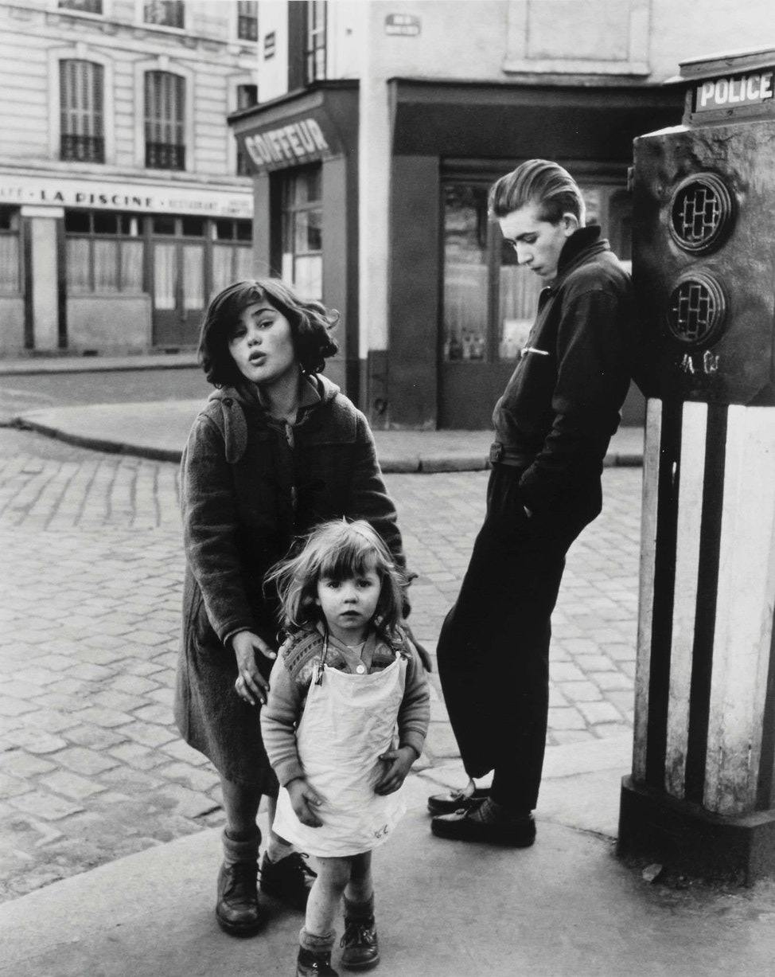
Robert Doisneau, Otroci na trgu Hébert, 1951, želatinsko-srebrova fotografija

Slide 51
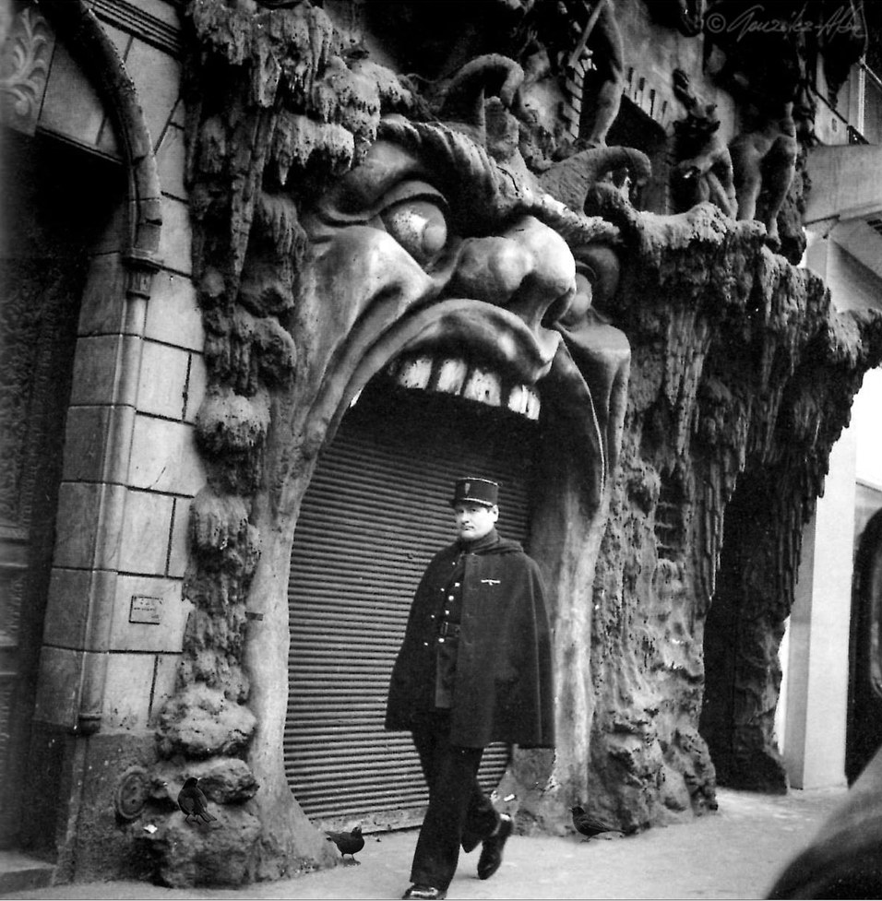
Robert Doisneau, L'enfer, 1952, želatinsko-srebrova fotografija

Slide 52
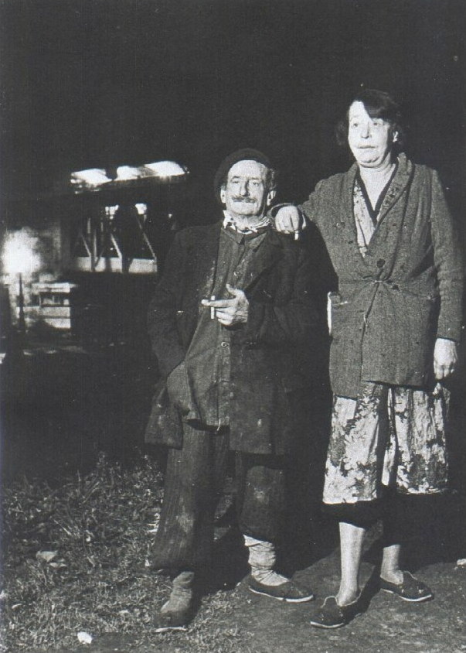
Robert Doisneau, Brez prebite pare v Parizu, 1951, želatinsko-srebrova fotografija

Slide 53

Bill Brandt, Človek, ki paberkuje premog v East Durhamu, 1936, želatinsko-srebrova fotografija

Slide 54

Bill Brandt, Halifax, 1936, želatinsko-srebrova fotografija

Slide 55

August Sander, Kmečki ansambel, 1915, želatinsko-srebrova fotografija

Slide 56

August Sander, Slaščičarski mojster, Köln, 1928,
želatinsko-srebrova fotografija

Slide 57

August Sander, Študent visoke šole, 1926,
želatinsko-srebrova fotografija

Slide 58

August Sander, Pleskar, ok. 1930,
želatinsko-srebrova fotografija

Slide 59

Arthur Rothstein, Peščeni vihar, Okraj Cimarron, Oklahoma, 1937, želatinsko-srebrova fotografija

Slide 60

Ben Shahn, Obiralci bombaža, Okraj Pulaski, Arkansas, 1935, želatinsko-srebrova fotografija

Slide 61

Walker Evans, Umivalnica in jedilnica doma Floyda Burroughsa, Okraj Halle, Alabama, 1936, želatinsko-srebrova fotografija

Slide 62

Walker Evans, Ulica v Vicksburgu, Mississippi, 1936, želatinsko-srebrova fotografija

Slide 63


Walker Evans, Allie Mae Burroughs, 1936, želatinsko-srebrova fotografija

Slide 64

Walker Evans, Begunci pred poplavo, Arkansas, 1937, želatinsko-srebrova fotografija

Slide 65

Dorothea Lange, Na poti proti Zahodu, Jezero Tulare, Kalifornija, 1939, želatinsko-srebrova fotografija

Slide 66

Dorothea Lange, Migrantska mati, 1936, želatinsko-srebrova fotografija

Slide 67

Janko Hafner, Tako se leži in spi v kanalu, obj. aprila 1931 v reviji Ilustracija

Slide 68

Vlastja Simončič, Kopališče Ilirija, 1948, želatinsko-srebrova fotografija

Slide 69

Vlastja Simončič, Rudar pred rudnikom živega srebra, Idrija, 27. februar 1951, želatinsko-srebrova fotografija

Slide 70

Mario Magajna, Osvoboditev Trsta, 3. maj 1945

Slide 71

Mario Magajna, Med splošno stavko na Trgu Goldoni, 1950

Slide 72

Mario Magajna, Plima, Trst, 29. 1. 1948, želatinsko-srebrova fotografija

Slide 73

Leon Dolinšek, Prehrana, 1966, želatinsko-srebrova fotografija

Slide 74

Leon Dolinšek, Avtobusna postaja, 1960, želatinsko-srebrova fotografija

Slide 75

Leon Dolinšek, Hamlet drugače, obj. v Tovarišu, 1971

